Slide 1

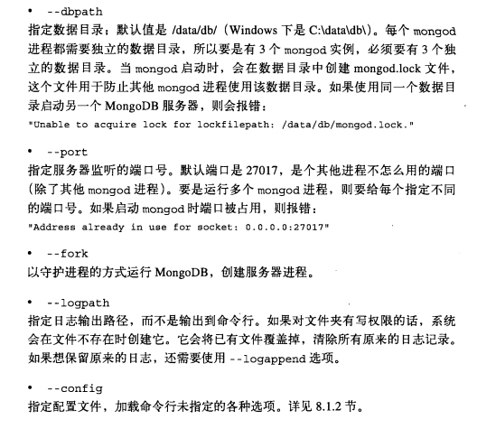
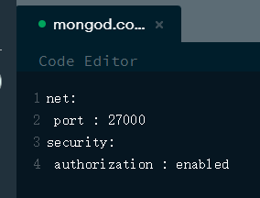
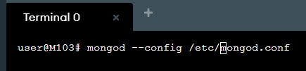
1. Mongod介绍
1、mongod的配置
命令配置：
mongod –auth
mongod --port 27000
文件配置：

Slide 2
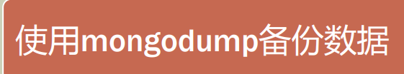
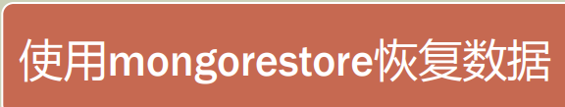
1. Mongod介绍
2、备份
a.冷备份：文件拷贝，启动时指定--dbpath
b.热备份：保持运行状态
c.主从复制
mongodump/mongorestore与mongoexport/mongoimport的区别在于：
1，mongoexport/mongoimport导入/导出的是JSON格式，JSON可读性强但体积较大,支持跨版本；而mongodump/mongorestore导入/导出的是BSON格式，BSON则是二进制文件，体积小但对人类几乎没有可读性。
2，mongoexport/mongoimport的主要作用还是导入/导出数据时使用，并不是一个真正意义上的备份工具。

Slide 3
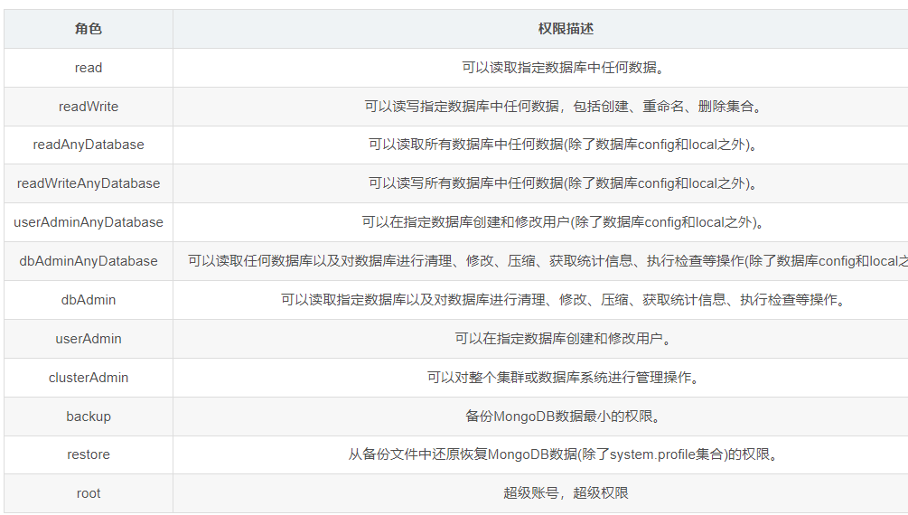
1. Mongod介绍
3、安全认证
a.访问控制:对用户授予一个或多个角色来控制用户访问数据库资源的权限和数据库操作的权限
b.角色：在MongoDB中通过角色对用户授予相应数据库资源的操作权限，每个角色当中的权限可以显式指定，也可以通过继承其他角色的权限，或者两都都存在的权限。
C.权限：权限由指定的数据库资源(resource)以及允许在指定资源上进行的操作(action)组成。

Slide 4
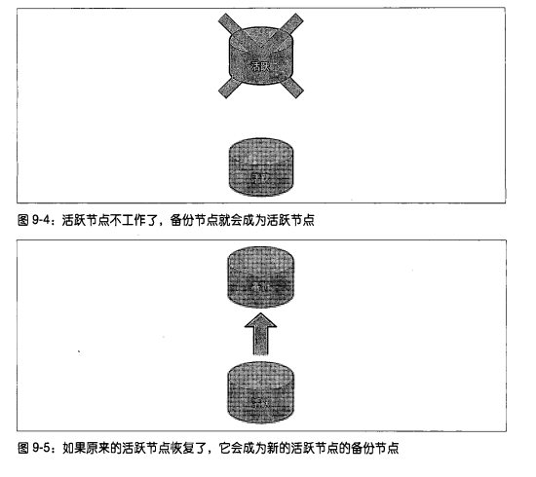
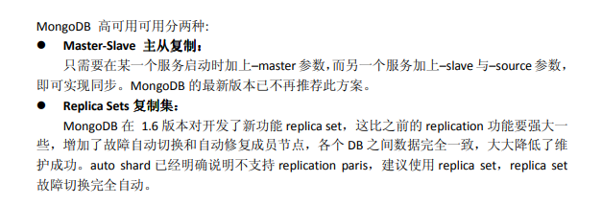
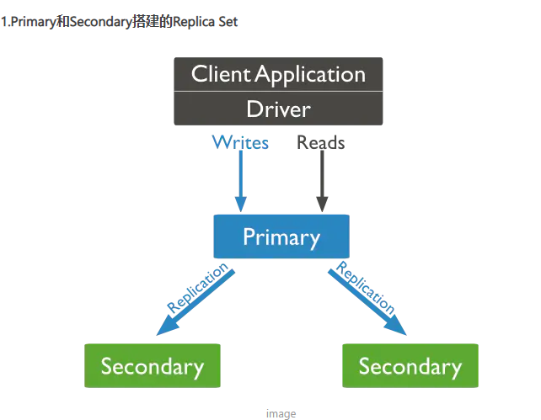
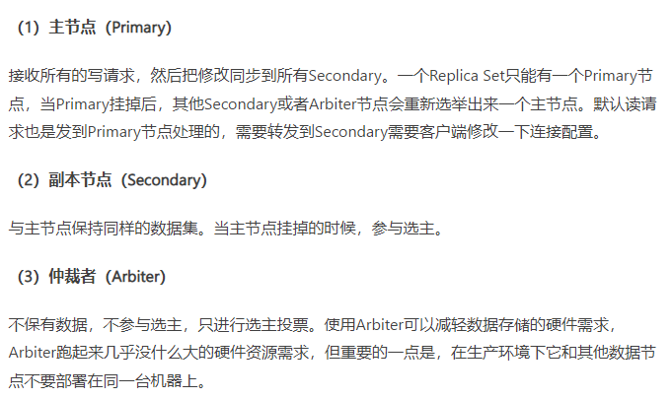
2. Replica Sets 复制集
1、高可用
节点分类：

Slide 5
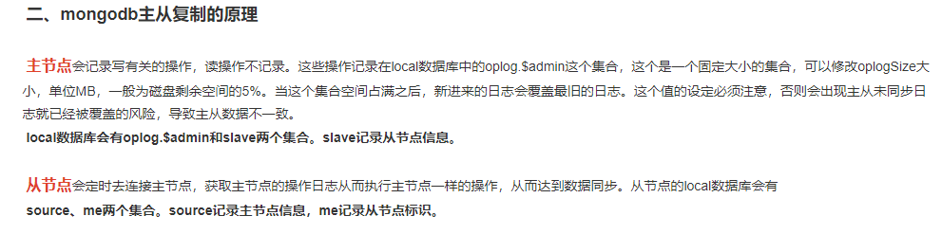
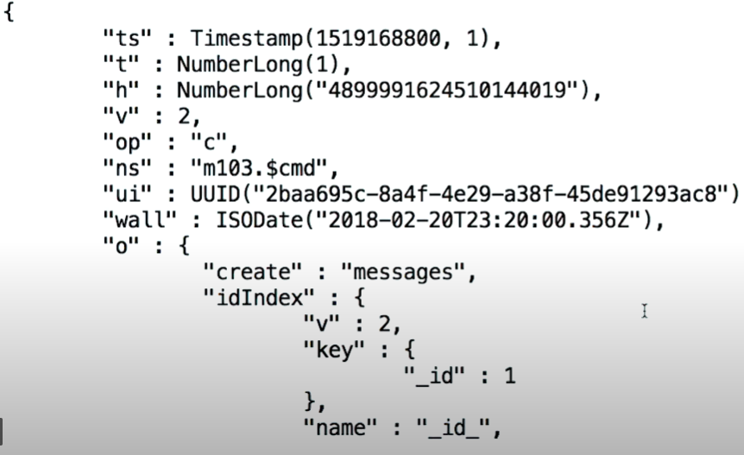
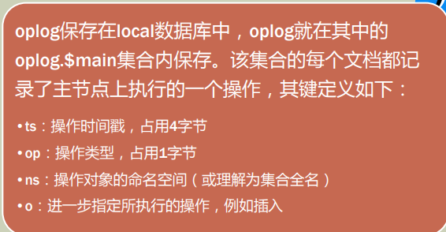
2. Replica Sets 复制集

Slide 6
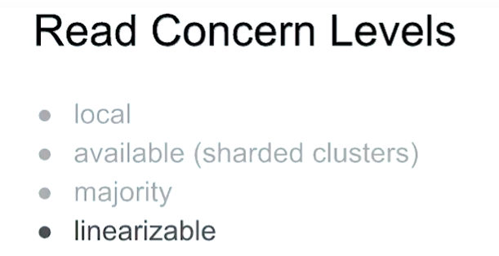
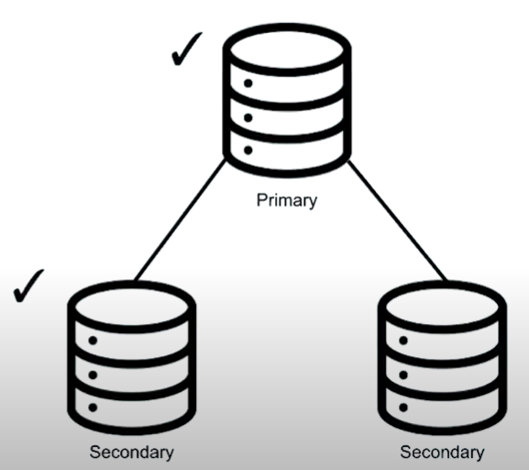
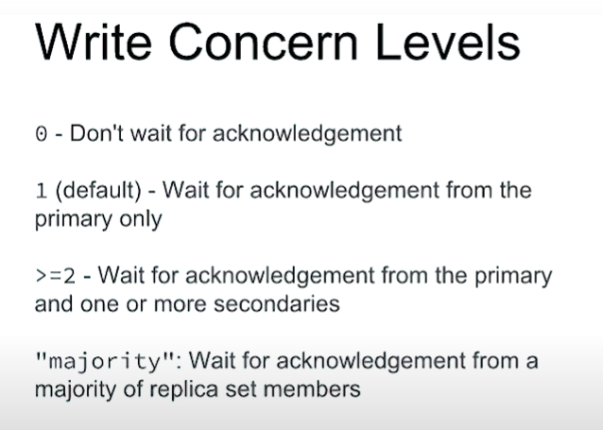
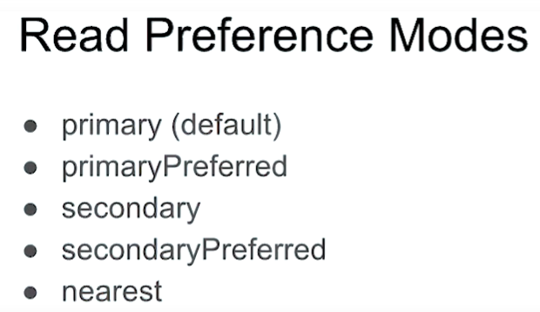
2. Replica Sets 复制集
3、读关注(Read Concern)与写关注（Write Concern）

Slide 7
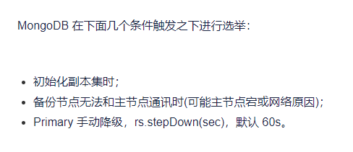
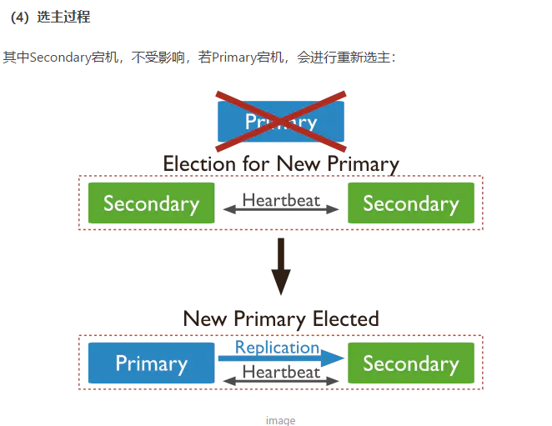
2. Replica Sets 复制集
4、故障自动切换实现

Slide 8
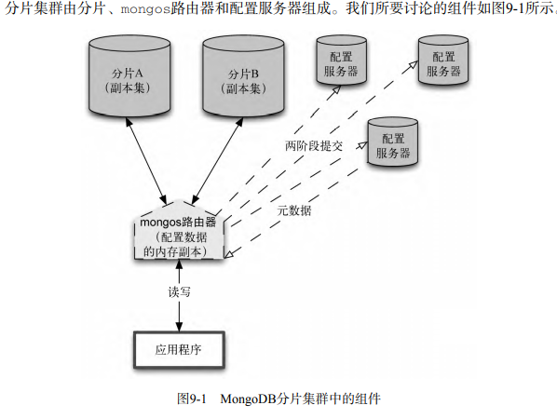
3. 分片Sharding
1、概念介绍
分片是一种跨多台机器分发数据的方法。MongoDB使用分片来支持具有非常大的数据集和高吞吐量操作的部署。
分片：独立普通的mongod进程，保存数据信息。可以是副本集或单独服务器。
mongos：起到一个路由的功能，供程序连接。本身不保存数据，在启动时从配置服务器加载集群信息，开启mongos进程需要知道配置服务器的地址，指定configdb选项。
配置服务器：是一个独立的mongod进程，保存集群和分片的元数据，即各分片包含了哪些数据的信息。最先开始建立，启用日志功能。

Slide 9
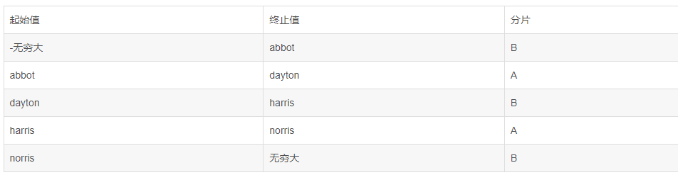
3. 分片Sharding
2、片键与块
a.区间片键:基于分片键值将数据划分为范围。然后根据分片键值为每个块分配一个范围。
b.hash片键:Hash片键是根据用户的shard key计算hash值（64bit整型），根据hash值按照『范围分片』的策略将文档分布到不同的chunk。
Chunk块：它是位于一个分片中的一段连续的分片键范围。
1，一个片上面可以有多个块，一个块只存与一个片上
2，块表示的是逻辑上的东西，而非物理上的。

Slide 10
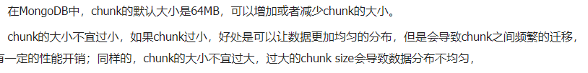
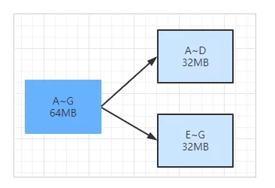
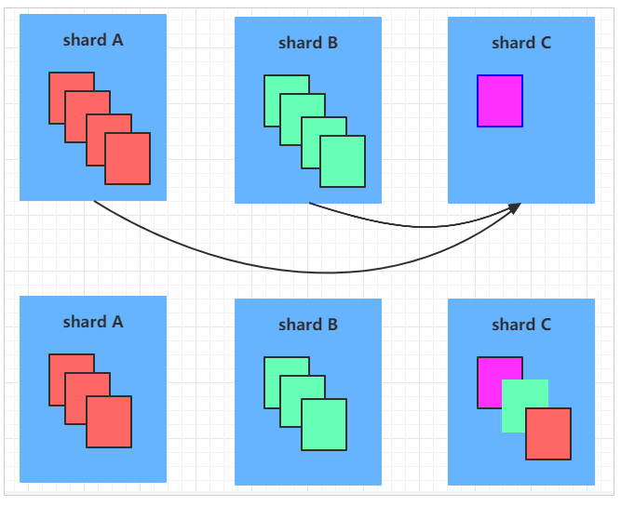
3. 分片Sharding
3、块的拆分与迁移
chunk的迁移：在分片+复制集的架构中，当某个服务器上的数据记录不停的增多，它上面分割的chunk就会变多，当集群中每个服务器上的chunk数量严重失衡的时候，mongodb会自动进行chunk的迁移工作，这个自动迁移的工作，是通过balancer来进行的。如果balancer发现各个shard之间的chunk数差异超过了提前规定的阈值，则会进行chunk的迁移工作
chunk的分裂：当某个chunk的值达到了chunk所能表示的最大值的时候

